Slide 1

第5章 问题的模块化求解(一)
计算机程序设计（C++）
西安交通大学
计算机教学实验中心
http://ctec.xjtu.edu.cn

Slide 2
内容提要
5.1 模块化程序设计
5.2 函数的概念
5.3 函数调用
5.4 递归函数
5.5 内联函数
5.6 函数重载
5.7 变量的作用域和存储类型
5.8 程序设计实例

Slide 3

5.1 模块化程序设计
模块
  功能相对独立的单元（或部分）
常见的事物是由模块组成的
  ？
模块化是人们解决复杂问题的基本策略

Slide 4
5.1 模块化程序设计
模块化程序
  规模较大的程序可以按功能划分成若干个相对独立的模块
  每个模块功能编写为一段命名的程序——函数
  通过函数调用将这些函数组织在一起
C++程序的执行
  从main()函数开始；
  在main()中调用其它的函数；
  其它函数执行后返回到main()，最后在main()中结束运行

Slide 5
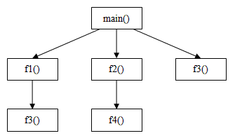
函数之间的调用关系示意图
main函数调用了f1()、f2()、f3()这3个函数
函数f1()调用了函数f3()
函数f2()调用了函数f4()

Slide 6
库函数和自定义函数
（1）库函数
  在函数库中已定义的函数，也称为标准函数，分布在不同的函数库中，例如iostream、cmath和string等。
  使用库函数时，在程序开头将该函数所在的函数库进行包含
包含格式：#include “函数库名”
例如：
  #include <iostream>
  #include <cmath>
  using namespace std;
（2）自定义函数：由用户自行编写

Slide 7
5.2 函数的概念
函数的定义
函数的声明

Slide 8
5.2.1 函数的定义
函数的定义，要定义什么？
1．函数定义的一般形式
  类型名 函数名（类型名 形参1，类型名 形参2，…）
  {
  函数体
  }
  （1）类型名：函数返回值的类型
  （2）函数名：函数名的命名要符合标识符命名的规则。
  （3）形参的类型和名称：形参用来在函数调用时接收从主调函数那里传递过来的数据。
  （4）函数体：用来实现该函数的功能。函数可以嵌套

Slide 9
返回值类型
参数类型
  int, float, double, char, bool, 结构体, 指针, 函数，类
返回值类型
  int, float, double, char, bool, 结构体, 指针，类
return
  和返回值类型相应类型的表达式，数组名，指针

Slide 10
5.2.2函数的声明
函数的使用原则之一
  先声明/定义，后使用

Slide 11
函数声明，函数原型
#include <iostream>
using namespace std;
float max(float x,float y);//函数声明，函数原型
void main() //主函数 //函数原型可以没有形参变量
{ float big;
big=max(12,3); //函数的调用
cout<<big <<endl;
}
float max(float x,float y) //函数的定义
{
return (x>=y ? x : y);
}

Slide 12
5.3 函数调用
5.3.1 函数调用格式
  <函数名>（<实参列表>）
  个数、类型、数量上一致
函数调用
  实参是变量： c=max(a,b);
  实参是常量： c=max(3,4);
  实参是表达式： c=max(3+5,4+3);
  实参是另一个函数调用的结果： c=sqrt(max(a,3));

Slide 13
2．函数调用的几种形式
（1）语句调用
  作为函数调用语句，完成一定的操作，不返回任何值。
  无返回值时，只能是语句调用
（2）表达式调用
  函数调用出现在表达式中，函数值参与表达式的运算
  例如： c=2*max(a,b);
（3）函数的值作为另一个函数调用的参数
  这时被调函数作为其它函数的参数
  例如： m=max(a,max(b,c));

Slide 14
5.3.2 参数的传递方式
函数调用时，实参向形参传递参数。
从传递内容上看，参数传递有
  值传递
  地址传递
  引用传递3

Slide 15
引用传递
引用
  int a;
  int &b=a; //声明时必须赋值，引用只能是一个变量的引用
引用的本质？！！！

Slide 16
交换两个变量值的函数
#include <iostream>
using namespace std;
void swap(int&,int &); //函数swap()的形参是引用名
int main()
{ int a=5,b=10; //定义并初始化两个变量
cout<<"a="<<a<<",b="<<b<<endl; // 显示调用前的实参值
swap(a,b); // 函数的引用传递调用
cout<<"a="<<a<<",b="<<b; // 显示调用后的实参值
return 1;
}

Slide 17
void swap(int &m,int &n)
// 两个形参都为引用名
{
int t=m; //交换变量m,n的值
m=n;
n=t;
}

Slide 18
5.3.3 为形参指定默认值
C++中允许为形参指定默认的值，在函数调用时
  如果有实参，则形参使用实参的值，
  如果没有指定与形参对应的实参，形参自动使用默认的值
指定参数的默认值可以在函数定义中进行，也可以在函数原型中进行，通常是写在函数名在程序中第一次出现的位置。
例如：
  void rectangle(int x=10,int y=5,char c=‘*’)
  int add(int x=0,int y=0);

Slide 19
对部分形参定义默认值
规定: 没有默认值的形参只能出现在形参表列的前边，默认值出现在从右到左的连续若干个形参中。
下面定义方法是允许的：
  void fun(int i=1,int j=2,int k=3);
  void fun(int i,int j=2,int k=3);
  void fun(int i,int j,int k=3);
下面定义方法是不允许的：
  void fun(int i=1,int j=2,int k);
  void fun(int i=1,int j,int k);
  void fun(int i,int j=2,int k);

Slide 20
形参默认值举例
for(j=1;j<y-1;j++)
{
cout<<c;
for(k=1;k<x-1;k++)
cout<<" ";
cout<<c<<endl;
}
for (i=0;i<x;i++)
{ cout<<c; }
cout<<endl;
}
void rectangle(int x,int y,char c)
{
int i,j,k;
for (i=0;i<x;i++)
{
cout<<c;
}
cout<<endl;
Notes:
#include<iostream>
using namespace std;
double power(double a,int n);
void double2(double &a,double &b,double &c,double &d)
{
a*=2;
b*=2;
c*=2;
d*=2;
}
void rectangle(int x,int y,char c)
{
int i,j,k;
for (i=0;i<x;i++)
{
cout<<c;
}
cout<<endl;
for(j=1;j<y-1;j++)
{
cout<<c;
for(k=1;k<x-1;k++)
cout<<" ";
cout<<c<<endl;
}
for (i=0;i<x;i++)
{
cout<<c;
}
cout<<endl;
}
int main()
{
double a=1,b=2,c=3,d=4;
double2(a,b,c,d);
cout<<a<<b<<c<<d<<endl;;
rectangle(1,1,'#');
//double a,b,c;
double &e=a;
char op;
a=1;
b=1;
while(a!=0 && b !=0)
{
cin >>a>>op>>b;
if(a!=0 && b !=0)
{
switch(op)
{
case '+':
c=a+b;
break;
case '-':
c=a-b;
break;
case '*':
c=a*b;
break;
case '/':
c=a/b;
break;
case '%':
c=(int)a%(int)b;
break;
case '^':
c=power(a,b);
break;
default:
c=0;
}
cout<<a<<op<<b<<'='<<c<<endl;
}
}
cout<<endl;
return 0;
}
double power(double a,int n)
{
double c;
c=1;
for(int i=0;i<n;i++)
{
c=c*a;
}
return c;
}

Slide 21
5.3.4 数组名作为函数的参数
函数对数组进行操作
数组排序
矩阵相加、相乘、转置
字符串求长度、字符串比较、反转、转大写、转小写、转数值

Slide 22
形参
  <类型> <函数名>(<类型><数组名>[])
  <类型> <函数名>(<类型><数组名>[][<常数>])
实参
  <函数名>(<数组名>)
  <函数名>(<数组名>)
数组名作参数时，主调函数和被调函数的两个数组共占相同的内存单元，这样，如果被调函数中各数组元素值发生变化，在返回主调函数后，实参数组中元素的值也同时变化

Slide 23
【例5-7】数组名作为函数的参数。
编写函数，计算数组中第m个元素（从0开始）开始的n个元素之和。

Slide 24
【例5-8】冒泡法排序
编写函数，用冒泡法对一组整数进行从小到大的升序排序。
对数组中的数据进行排序，就是重新调整每个元素的位置，保证元素的值按下标的顺序依次递增（升序）或依次递减（降序）。

Slide 25
矩阵相加——二维数组
C=A+B
void add(double A[][10],double B[][10],double C[][10],int N)
  {
  int i,j;
  for(i=0;i<N;i++)
  {
  for(j=0;j<10;j++)
  { C[i][j]=A[i][j]+B[i][j]; }
  }
  }
Notes:
#include<iostream>
using namespace std;
double power(double a,int n);
void double2(double &a,double &b,double &c,double &d)
{
a*=2;
b*=2;
c*=2;
d*=2;
}
void rectangle(int x,int y,char c)
{
int i,j,k;
for (i=0;i<x;i++)
{
cout<<c;
}
cout<<endl;
for(j=1;j<y-1;j++)
{
cout<<c;
for(k=1;k<x-1;k++)
cout<<" ";
cout<<c<<endl;
}
for (i=0;i<x;i++)
{
cout<<c;
}
cout<<endl;
}
void add(double A[][10],double B[][10],double C[][10],int N)
{
int i,j;
for(i=0;i<N;i++)
{
for(j=0;j<10;j++)
{
C[i][j]=A[i][j]+B[i][j];
}
}
}
int main()
{
double a=1,b=2,c=3,d=4;
int i,j,N=2;
double2(a,b,c,d);
cout<<a<<b<<c<<d<<endl;;
rectangle(1,1,'#');
double A[10][10]={
{1,2},
{3,4}
};
double B[10][10]={
{1,2},
{3,4}
};
double C[10][10];
add(A,B,C,2);
for(i=0;i<N;i++)
{
for(j=0;j<2;j++)
{
cout<<C[i][j]<<"\t";
}
cout<<endl;
}
//double a,b,c;
double &e=a;
char op;
a=1;
b=1;
while(a!=0 && b !=0)
{
cin >>a>>op>>b;
if(a!=0 && b !=0)
{
switch(op)
{
case '+':
c=a+b;
break;
case '-':
c=a-b;
break;
case '*':
c=a*b;
break;
case '/':
c=a/b;
break;
case '%':
c=(int)a%(int)b;
break;
case '^':
c=power(a,b);
break;
default:
c=0;
}
cout<<a<<op<<b<<'='<<c<<endl;
}
}
cout<<endl;
return 0;
}
double power(double a,int n)
{
double c;
c=1;
for(int i=0;i<n;i++)
{
c=c*a;
}
return c;
}

Slide 26
编程习惯
一般不在函数中输出结果
数组作参数时需要传递元素个数给函数
字符串作参数时不需要传递字符串的长度
标识符习惯：
  循环变量 i,j,k,l,m,n，或其开头的字母
  数量：m,n,N,M
  矩阵用大写字母
排成缩进格式
  ctrl+A
  Alt+F8 ； Ctrl+A+E+F
林锐.高质量C/C++编程.

Slide 27
5.3.4结构体变量作为函数参数
形参类型：结构体
实参类型：结构体
例1 输入和显示student结构体变量的值。结构体如下
  struct Student{
  char name[20];
  char number[10];
  int age;
  char major[10];
  };

Slide 28
变量的作用域和存储类型
作用域
  全局、局部
存储类型
  自动变量
  静态变量
  寄存器变量
  外部变量

Slide 29
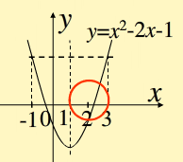
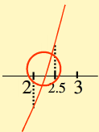
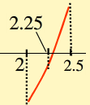
举例
【例4-19】求非线性方程的根
用二分迭代法求方程2x³-4x²+3x-6=0在(-10,10)之间的根。

Slide 30

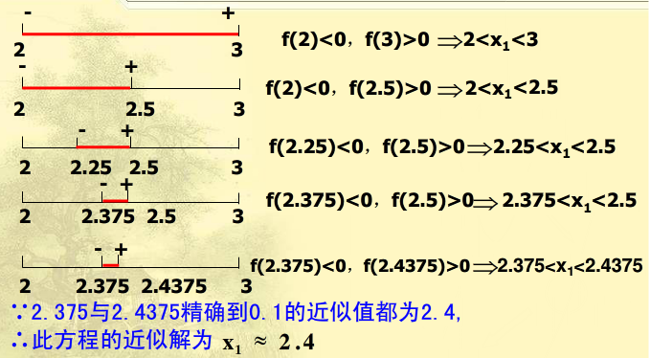

Slide 31
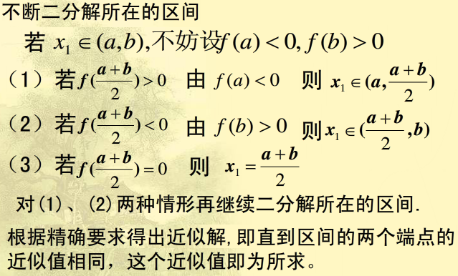
f(a)f(b)<0,单调、连续

Slide 32
【例5-20】用二分迭代法求方程2x³-4x²+3x-6=0在(-10,10)之间的根。
用二分法求方程根的前提是方程f(x)=0有两个粗略的解x1 和x0 ，这就是初值，对初值要求：
  （1）f(x1)和f(x0)符号相反；
  （2）f(x) 在（x1，x0）内单调升或单调降。
【算法描述】
  （1）取两点区间的中点：x=（x1+x0）/2，这就是迭代公式。
  （2）测试中点的函数值f(x)是否满足精度要求，这是迭代条件，若满足则用x作为方程的近似根，迭代过程结束；
  （3）如果不满足精度，则用x与 x1 和x0 中的一个组成新的区间，重复过程（2）不断地缩小区间。
  在组成新区间时，如果中点的函数值与x1 点的函数值同号，则新区间为（x，x0），否则为（x1，x）。

Slide 33
【源程序】
#include<cmath>
#include<iostream>
using namespace std;
//function f(x)
double fun(double x)
{
return ((2*x-4)*x+3)*x-6;
}
Notes:
#include<cmath>
#include<iostream>
using namespace std;
//function f(x)
double fun(double x)
{
return ((2*x-4)*x+3)*x-6;
}
// find the root using bisection method
double bisection(double x0,double x1,double eps=1.0E-3)
{
double x,f,f0;
x=(x0+x1)/2;
f0=fun(x0);
f=fun(x);
while (fabs(f) >eps)
// 循环执行（即迭代）的条件
{
if(f0*f<0) // 判断x0的函数值与中点的函数值是否同号
{
x1=x;
}
else
{
x0=x;
f0=f;
}
x=(x0+x1)/2;
f=fun(x);
}
return x;
}
int main()
{
double a=-10,b=10,eps=1.0e-8;
double x;
x=bisection(a,b);
cout<<"root="<<x<<endl;;
x=bisection(a,b,eps);
cout<<"root="<<x<<endl;;
return 1;
}

Slide 34
  // find the root using bisection method
  double bisection(double x0,double x1,double eps=1.0E-3)
  {
  double x,f,f0;
  x=(x0+x1)/2; //[ x0, x1 ], [ x0, x, x1 ]
  f0=fun(x0); //左端点的函数值
  f=fun(x);
  while (fabs(f) >eps) // 循环执行（即迭代）的条件
  {
  if(f0*f<0) // 判断x0的函数值与中点的函数值是否同号
  { x1=x; }
  else
  { x0=x; f0=f; }
  x=(x0+x1)/2;
  f=fun(x);
  }
  return x;
  }

Slide 35
function main
int main()
{
double a=-10,b=10,eps=1.0e-8;
double x;
x=bisection(a,b);
cout<<"root="<<x<<endl;;
x=bisection(a,b,eps);
cout<<"root="<<x<<endl;;
return 1;
}
Notes:
#include<cmath>
#include<iostream>
using namespace std;
//function f(x)
double fun(double x)
{
return ((2*x-4)*x+3)*x-6;
}
// find the root using bisection method
double bisection(double x0,double x1,double eps=1.0E-3)
{
double x,f,f0;
x=(x0+x1)/2;
f0=fun(x0);
f=fun(x);
while (fabs(f) >eps)
// 循环执行（即迭代）的条件
{
if(f0*f<0) // 判断x0的函数值与中点的函数值是否同号
{
x1=x;
}
else
{
x0=x;
f0=f;
}
x=(x0+x1)/2;
f=fun(x);
}
return x;
}
int main()
{
double a=-10,b=10,eps=1.0e-8;
double x;
x=bisection(a,b);
cout<<"root="<<x<<endl;;
x=bisection(a,b,eps);
cout<<"root="<<x<<endl;;
return 1;
}

Slide 36
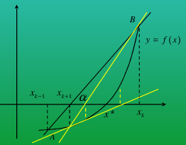



求非线性方程的根
牛顿法、弦割法

Slide 37
【例5-22】找出2~200之间的所有孪生素数。
孪生素数
  指间隔为 2 的相邻素数，例如3和5，5和7,其中最小的孪生素数是3和5。
解决方法
  编写一个函数用来判断某个整数是否为素数，该函数的类型为bool型，如果判断结果为素数则返回true,否则返回false
  在主函数中调用该函数，判断某个整数i和i+2是否同时为素数。

Slide 38
【源程序】
#include "iostream"
using namespace std;
bool isprime(int n)
  // 判断某个整数是否为素数的函数
{ int i;
for(i=2;i<n;i++)
if(n%i==0)
return false;
  // 找到n的某个因子后返回false值
return true;
  // 没有找到n的因子时返回true值
}

Slide 39
int main()
{ int i;
cout<<"2~200之间的孪生素数如下："<<endl;
for(i=2;i<200;i++)
{ if(isprime(i) && isprime(i+2))
  //同时判断i和i+2是否同时为素数
cout<<i<<","<<i+2<<endl;
}
return 1;
}

Slide 40
【例5-23】使用200以内的偶数验证哥德巴赫猜想。
哥德巴赫猜想的内容：
  一个不小于4的偶数可以表示为两个素数之和，如4=2+2，8=3+5，10=3+7等。
方法：
  对200以内的大于4的每个偶数进行验证，即找出每个偶数的两个素数之和的分解方法即可。

Slide 41
【源程序】
#include "iostream"
using namespace std;
bool isprime(int n) // 判断素数的函数
{ int i;
for(i=2;i<n;i++)
if(n%i==0)
return false;
return true;
}

Slide 42
int main()
{ int i,j;
cout<<"使用200以内的偶数验证哥德巴赫猜想："<<endl;
for(i=4;i<=200;i=i+2)
  // 产生4~200之间的每个偶数
{ for(j=2;j<i;j++)
if(isprime(j) && isprime(i-j))
{ cout<<i<<"="<<j<<"+"<<i-j<<endl;
break;
}
}
return 1;
}

Slide 43
5.8.4 二分查找法
【例5-24】二分查找法。
  二分查找法用来在一个已经排好顺序的数组中查找某个数是否存在，该数称为查找关键字key。
算法
1,3,6,7,9,12,13,15,22,43
  （1）将key与数组的中间位置的元素进行比较，如果相等，表示找到，则返回下标值，即位置，查找结束；
  （2）如果不相等，则缩小查找范围，在新的范围内继续查找：
  如果key大于中间元素的值，则新的查找范围缩小为后半个数组，否则新的查找范围为前半个数组；
  （3）重复以上（1）~（2）不断缩小查找范围，直到找到返回位置或没找到时返回－1标志。

Slide 44
【源程序】
int main()
{ int a[]={1,3,6,7,9,12,13,15,22,43};
int k,n;
cout<<"请输入要查找的数";
cin>>n;
k=search(a,10,n);
if(k>=0)
cout<<n<<"在数组中的位置是"<<k<<endl;
else
cout<<"要想找的数据在数组中不存在"<<endl;
return 1;
}

Slide 45
#include<cmath>
#include<iostream>
using namespace std;
int search(int a[],int n,int key)
// n为数组长度，key为查找关键字
{ int low,high,mid;
// low和high为区间范围
low=0; high=n-1;

Slide 46
while(low<=high)
{ mid=(low+high)/2; // 中间元素的位置
if(key==a[mid])
return mid;
else
if(key>a[mid])//新范围在后半部分
low=mid+1;
else //新范围在前半部分
high=mid-1;
}
return -1;
}

Slide 47
实验和作业
实验，字符串一律使用字符数组表示，不用库函数
  实验5 题目1, 2, 3
作业
  习题5——2、14、17 子功能必须用函数实现
  补充
  编写函数求矩阵元素的最大值，其中矩阵在程序中用一维数组表示，矩阵的维数不超过10*10，默认维数是2*2。编写主函数检验函数的功能，矩阵的行数、列数及元素均从键盘输入。
预习 5.4,5.5,5.6,5.7

